Slide 1
Aplikasi Toko Swalayan ‘ALJOKHMA’ Menggunakan Spring Framework
Rekayasa Perangkat Lunak 2

Slide 2




Anggota Kelompok
Algany Sihombing
Johan
Khoerul Akbar
Maulana Hidayatulloh Mujanah
50421118
50421686
51421607
50421797

Slide 3

Penjelasan

Slide 4
Penjelasan
NetBeans
Hibernate
NetBeans adalah Integrated Development Environment (IDE) yang ditulis dalam bahasa pemrograman Java dan dirancang untuk mendukung pengembangan aplikasi perangkat lunak.
Hibernate adalah sebuah Object-Relational Mapping (ORM) framework yang digunakan dalam pengembangan aplikasi Java untuk memetakan objek Java ke tabel dalam basis data.
Spring
Object Relational Mapping
Spring adalah kerangka kerja (framework) open-source yang dirancang untuk mempermudah pengembangan aplikasi berbasis Java.
ORM atau Object Relational Mapping, adalah metode pemrograman yang digunakan untuk mengkonversi data dari lingkungan bahasa pemrograman berorientasi objek (OOP) ke dalam struktur database relasional.

Slide 5
Perkenalan Aplikasi

Slide 6
Pengenalan Aplikasi Toko Swalayan
Aplikasi Toko Swalayan adalah sebuah perangkat lunak berbasis web yang dirancang untuk memfasilitasi proses belanja dan manajemen toko secara digital. Aplikasi ini dikembangkan menggunakan Java Spring Boot dengan NetBeans sebagai lingkungan pengembangan. Fungsinya mencakup berbagai fitur utama seperti manajemen produk, pengelolaan kategori, dan proses transaksi online, baik untuk pengguna biasa (user) maupun admin toko.
Tujuan Project
Digitalisasi Proses Toko: Meningkatkan efisiensi dalam pengelolaan toko swalayan melalui sistem berbasis digital.
Kemudahan Transaksi: Memberikan kemudahan bagi pengguna dalam melakukan pembelian produk secara online dengan fitur keranjang belanja.
Manajemen Produk: Memungkinkan admin untuk mengelola produk dan kategori, termasuk menambah, menghapus, atau memperbarui informasi produk.
Peningkatan Keamanan: Memastikan transaksi aman melalui sistem login dan manajemen pengguna berbasis peran (admin dan user).
Pembelajaran Teknologi Modern: Sebagai media pembelajaran dan implementasi teknologi terkini dalam pengembangan aplikasi berbasis web.

Slide 7
Pengenalan Aplikasi Toko Swalayan
Manfaat Project
Meningkatkan Efisiensi Operasional: Mengotomatisasi proses toko untuk mengurangi pekerjaan manual.
Mempermudah Akses Informasi: Menyediakan data produk, transaksi, dan laporan dengan cepat dan akurat.
Meningkatkan Produktivitas: Membantu admin dan pengguna menyelesaikan tugas dengan lebih mudah.
Memberikan Pengalaman Pengguna yang Lebih Baik: Menyederhanakan belanja melalui fitur intuitif seperti keranjang belanja.
Mendukung Transformasi Digital: Membantu toko beradaptasi dengan tren digital untuk tetap kompetitif.

Slide 8

Output
Website Toko Swalayan ‘ALJOKHMA’

Slide 9
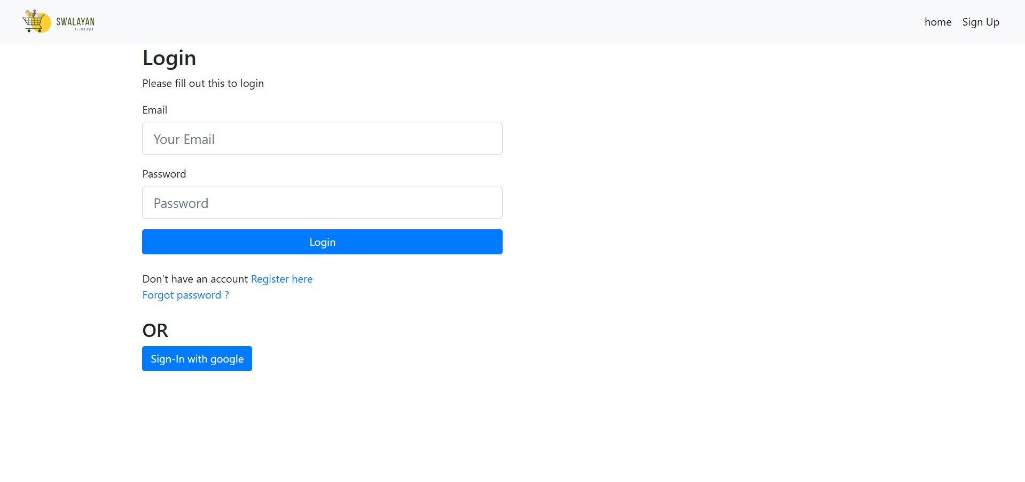
Halaman Login

Slide 10
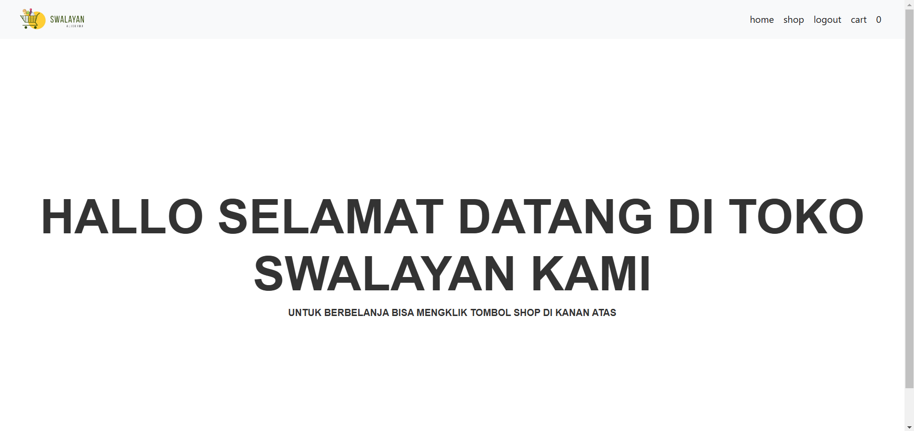
Halaman Utama

Slide 11
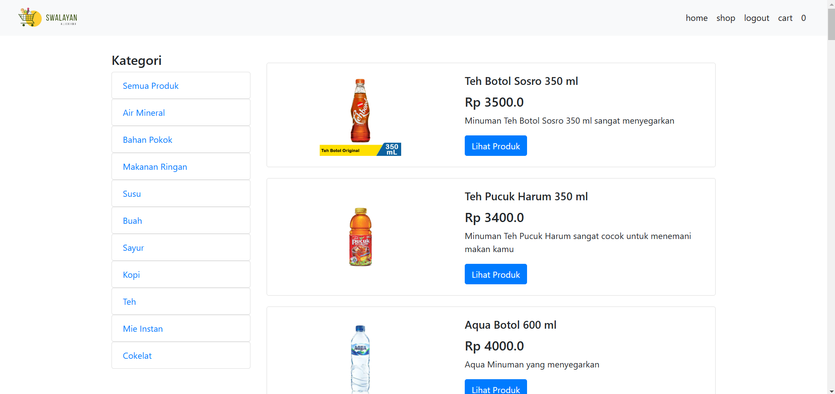
Halaman Belanja

Slide 12
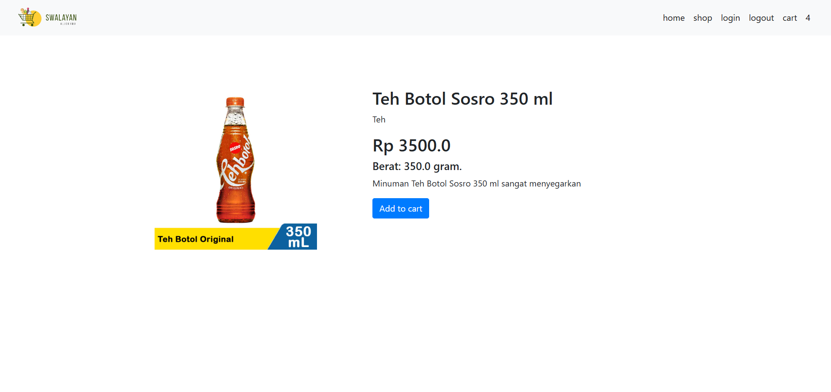
Halaman Lihat Produk

Slide 13
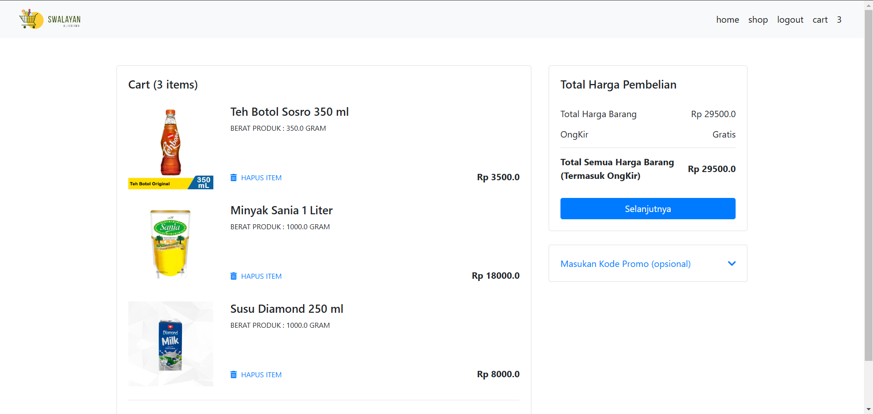
Halaman Keranjang Belanja

Slide 14
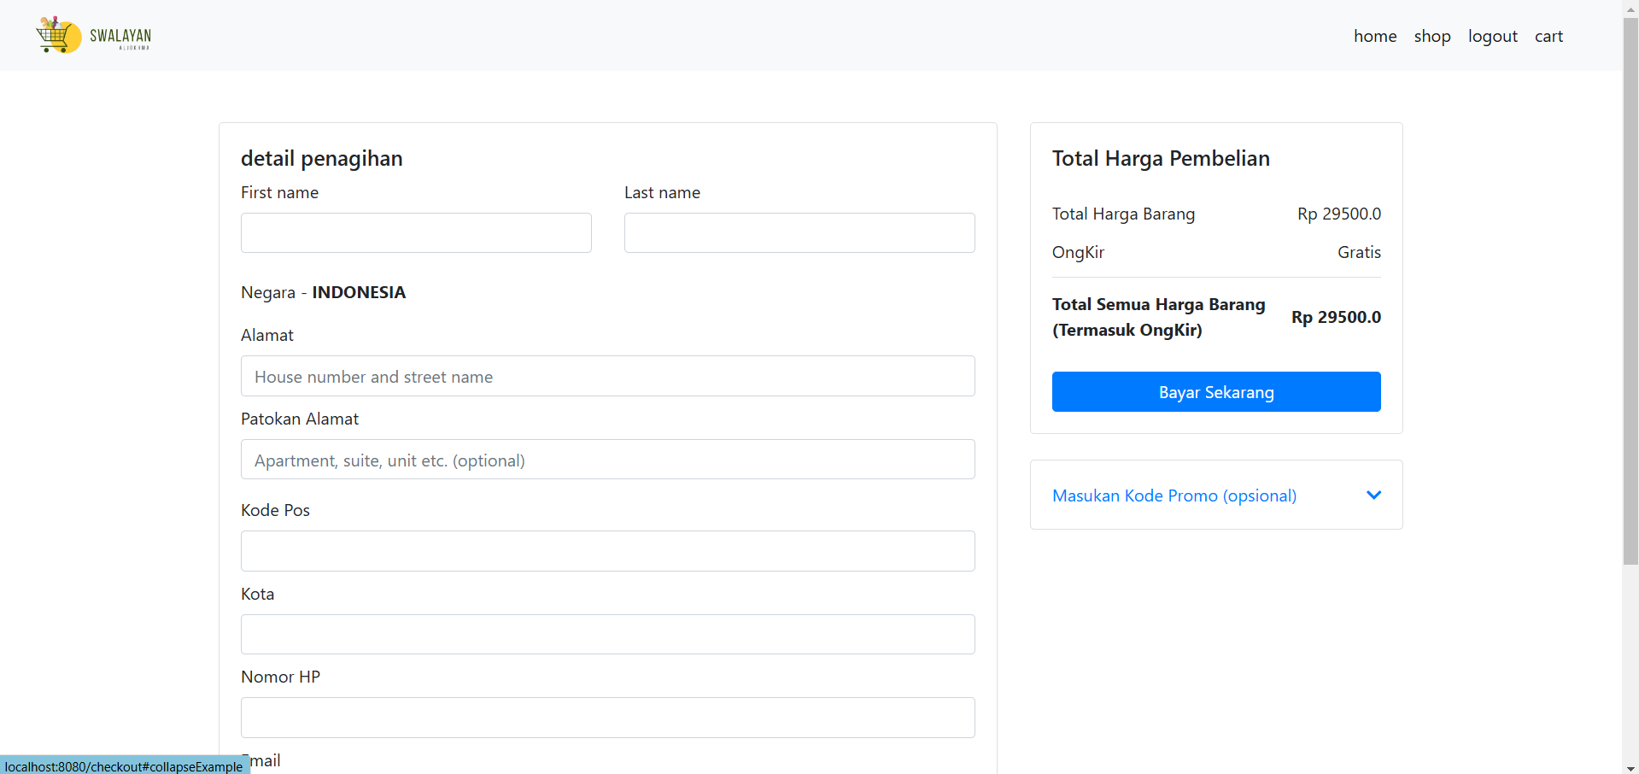
Halaman Detail Penagihan

Slide 15
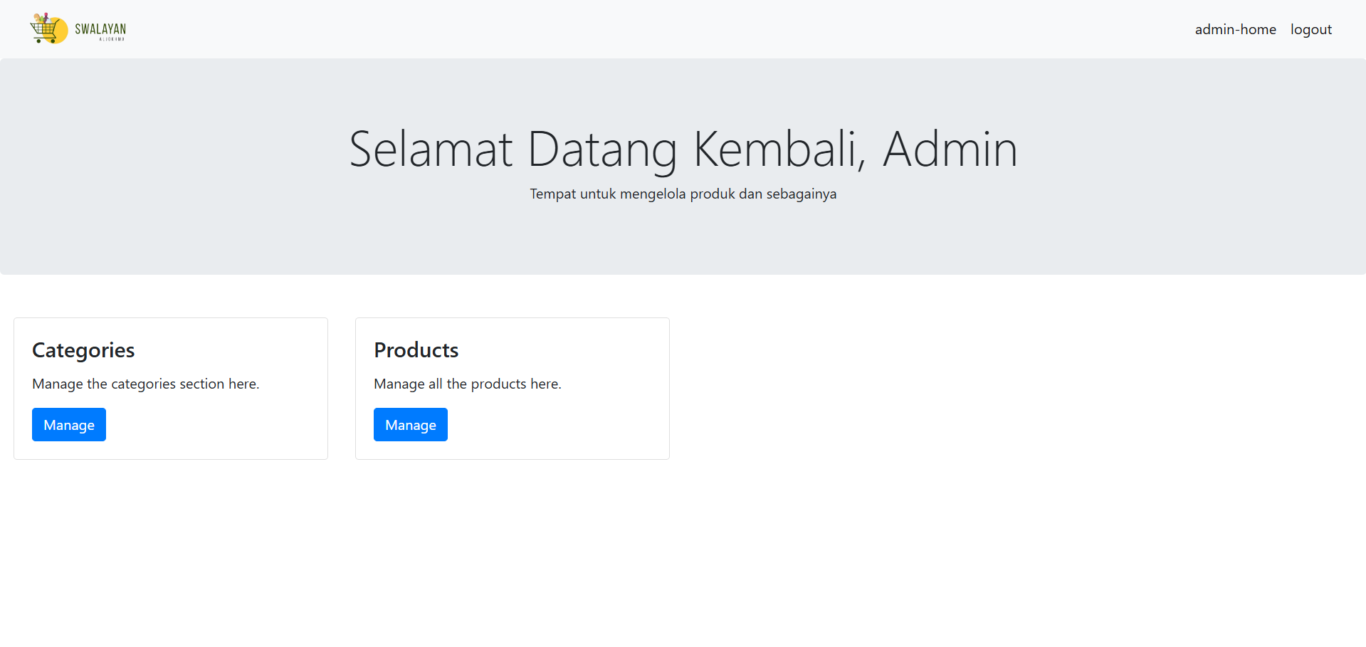
Halaman Utama Admin

Slide 16
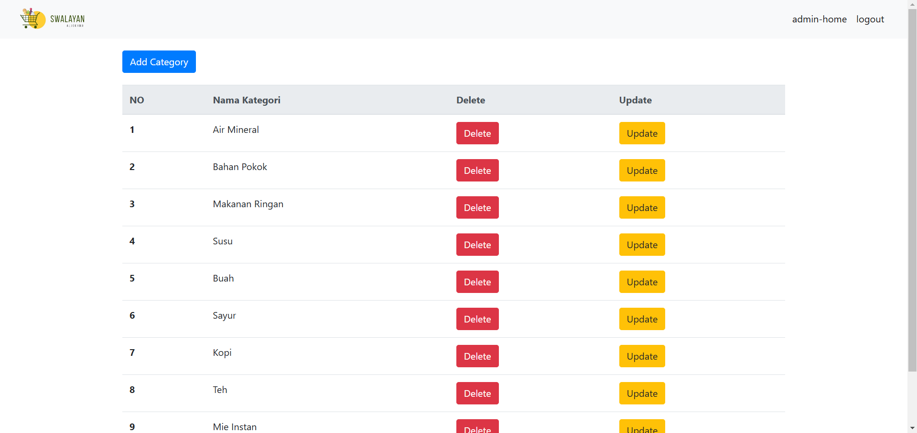
Halaman Tampilan Kategori

Slide 17
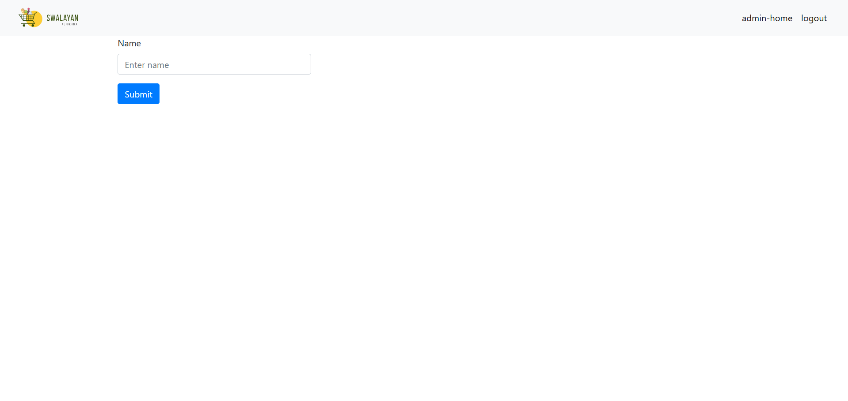
Halaman Tambah Kategori

Slide 18

Halaman Edit Kategori

Slide 19
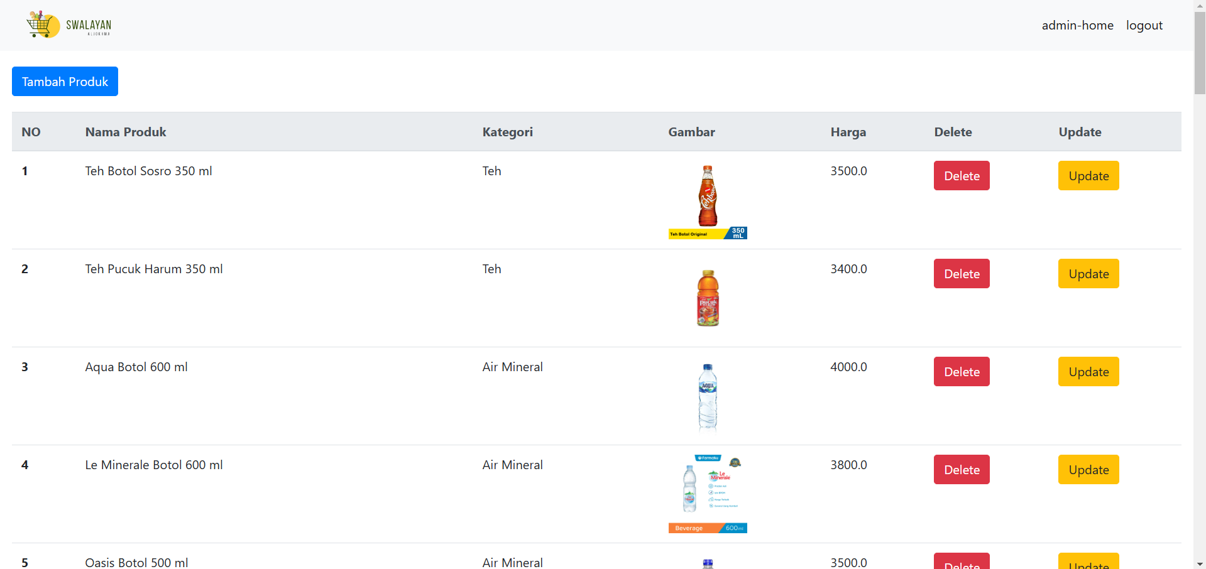
Halaman Tampilan Produk

Slide 20
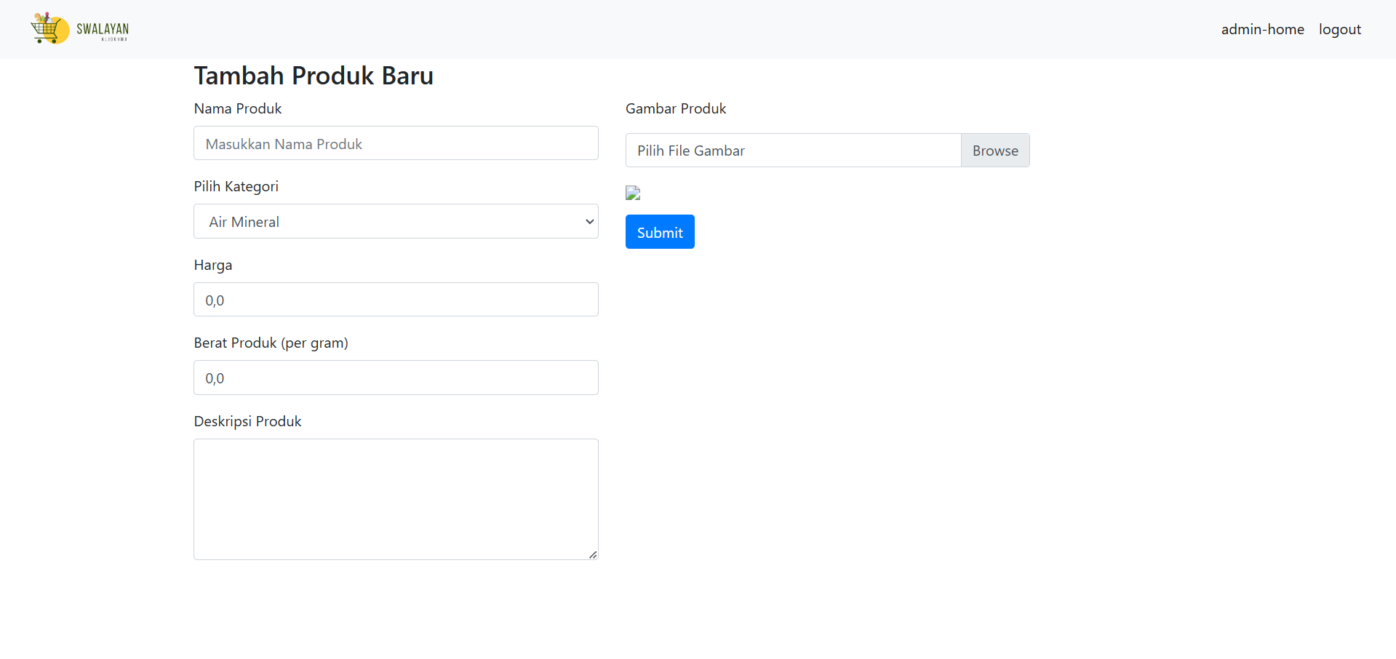
Halaman Tambah Produk

Slide 21
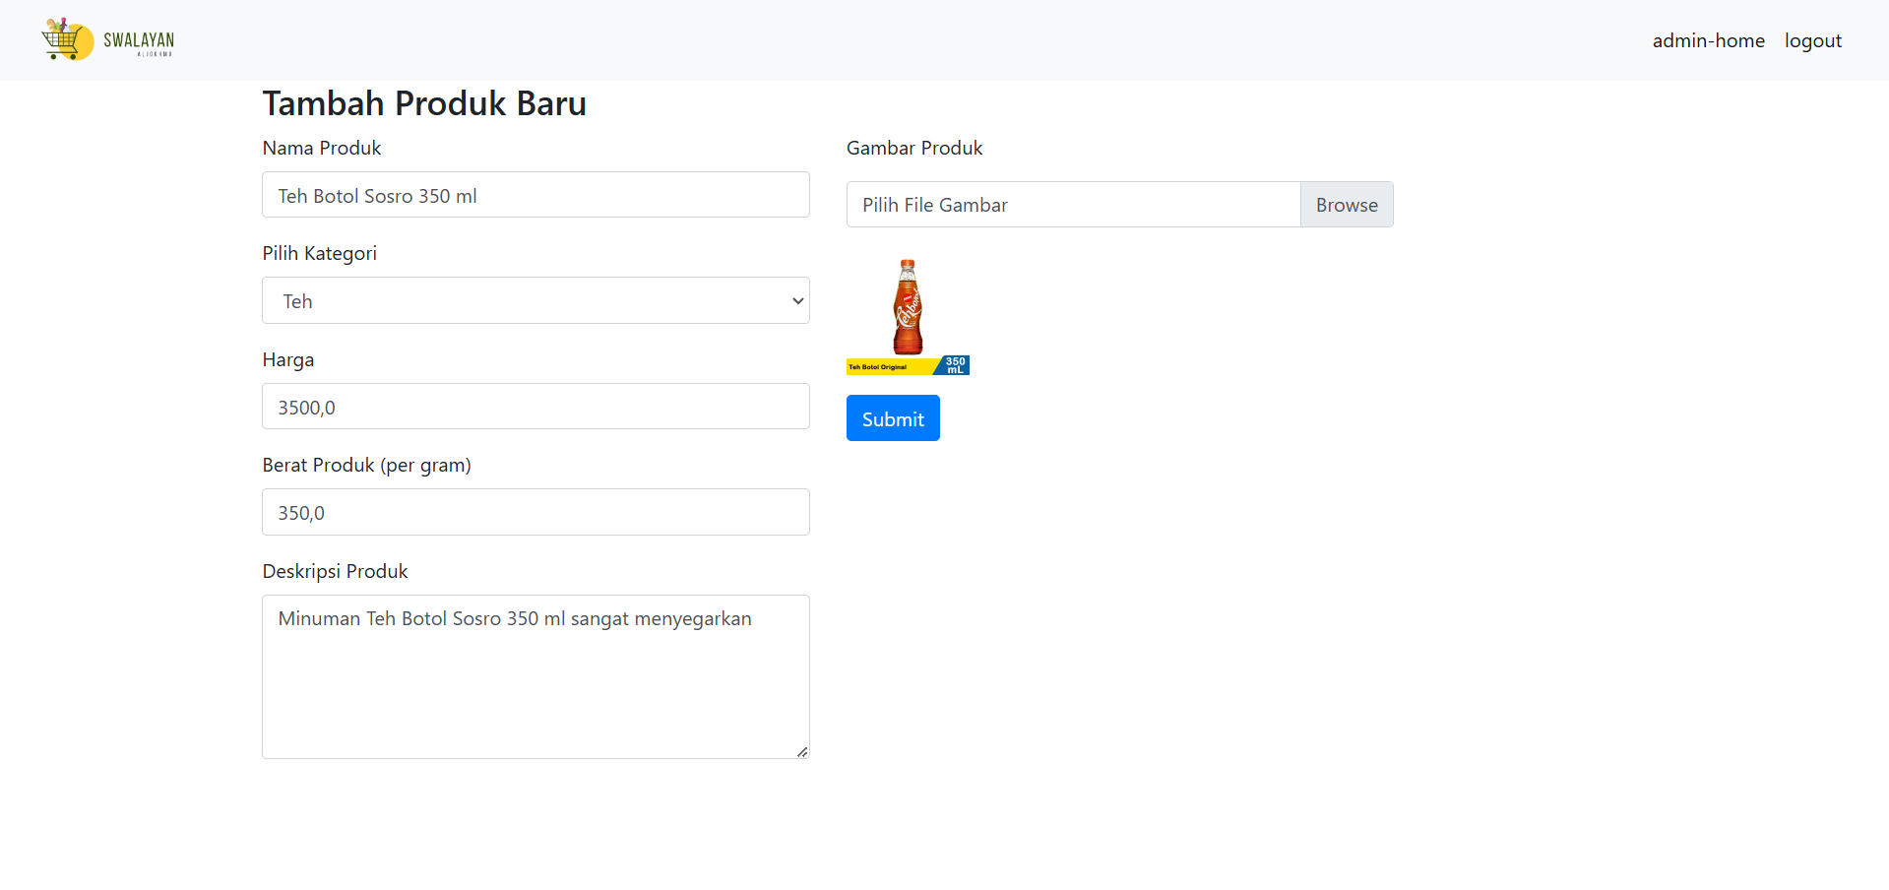
Halaman Edit Produk

Slide 22
Kesimpulan dan Saran
Kesimpulan
Saran
Dengan adanya praktikum ini, mahasiswa dapat memahami proses pengembangan aplikasi toko swalayan menggunakan framework Java Spring Boot, mulai dari desain antarmuka pengguna hingga implementasi fungsi backend. Aplikasi ini memfasilitasi pengguna dalam berbelanja dengan antarmuka yang ramah dan sederhana. Fitur utama aplikasi mencakup penambahan produk ke keranjang dan pengelolaan barang jual, yang mendukung kebutuhan operasional toko swalayan modern. Praktikum ini memberikan pengalaman berharga dalam menerapkan konsep pemrograman berorientasi objek dan pemanfaatan framework dalam membangun aplikasi yang fungsional dan interaktif.
Lebih teliti pada saat memeriksa kesesuaian antara data masukan pengguna dan validasi sistem untuk menghindari kesalahan proses. Selain itu, penting untuk memastikan semua dependensi telah terinstal dengan benar sebelum memulai aplikasi, serta selalu melakukan testing menyeluruh setelah melakukan perubahan pada kode atau fitur aplikasi.

Slide 23
Terima Kasih!
Ada Pertanyaan?

